Slide 1
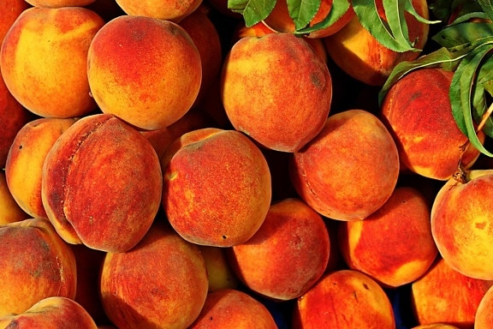






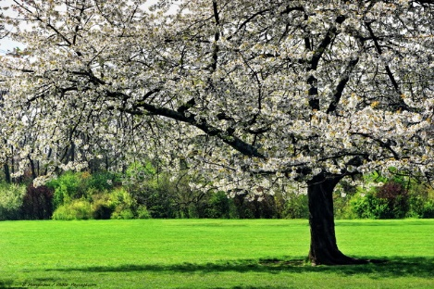


























Restaurant Scolaire Les Moulins
04.90.90.17.29
Les fruits et légumes de saison provenant des producteurs BIO de Barbentane ont comme logo la lettre
Menu du 15 au 19 juin 2026
lundi | Mardi | Mercredi Centre de loisirs | Jeudi | Vendredi
Feuilleté aux fromages | Crudités | Salade à la grecque | Tarte provençale | Salade verte
Boulettes à la tomate et légumes semoule | Poisson pané riz | Confit de porc gnocchis | Omelette Pomme de terre sautées | lasagne
fromage |  |  | fromage
fruit | Gâteau aux fruits frais (Farine, sucre, œuf bio) | Dessert du mercredi | fruit | glace

